Slide 1


基石之上，构建未来
分布式双活支付清算系统的科技转型展望
Notes:
各位领导上午好。我是农信银开发部陈明华。我今天分享的主题是“基石之上，构建未来，分布式双活支付清算系统的科技转型展望”
这个基石是农信银支付清算系统的双活建设，是获得2023年度年金发奖的项目，是近几年来的里程碑式成果。除了异地双活之外，为了全面提升业务连续性保障能力和支付清算服务质量，农信银在科技发展上，也正在全力推进科技转型，主要包括安可替代、新机房建设、信息系统上云、分布式架构转型等重点工作，四位一体，协同推进。
今天的汇报内容，除了向各位领导介绍一下农信银支付清算系统的双活建设成果，呼应金发奖分享的主题，同时也对双活运行能力在农信银信息科技转型中所发挥的积极作用，以及农信银支付清算系统的未来愿景做一下简要的汇报。

Slide 2




CONTENT
目 录
01
02
03
系统基本情况
双活建设与实践
科技转型及发展
Notes:
我的介绍共分为3个部分。
一是农信银支付清算系统的基本情况，主要是我们的功能架构和部署架构。
二是金发奖获奖项目的核心工作内容,也就是双活建设实现了哪些关键能力。
三是异地双活运行能力在各项重点科技工作中的结合、应用与发展。

Slide 3
系 统 基 本 情 况
Notes:
首先是系统的基本情况。

Slide 4
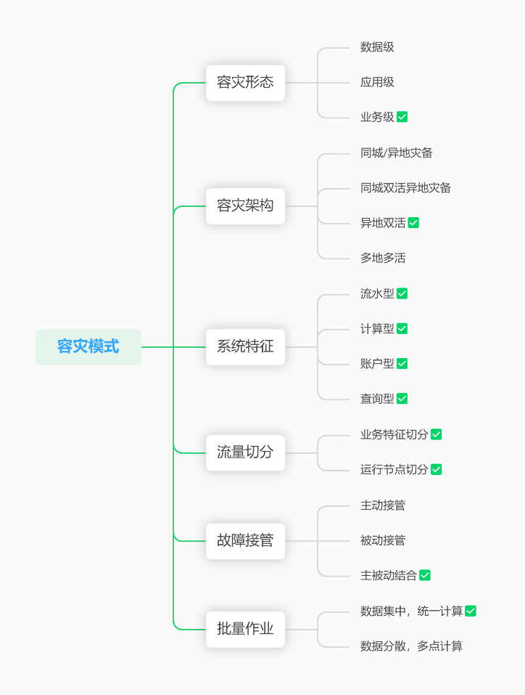
农信银支付清算系统-总体架构
Notes:
随着多年的发展，农信银支付清算系统已经逐步变成了系统群，在服务层，形成 了十余个业务子系统，支撑广泛的支付清算服务。除了成员单位之间的系统内业务，我们对接了十几个外部合作机构或金融基础设施，业务的多元化也大大增加了系统的复杂度。架构图里面绿色的部分，是被认定为关键金融基础设施的系统，包括系统内业务、网络支付业务以及配套的清算账户系统、服务总线系统，是我们本次申报的金发奖的系统范围，当然，我们其他的业务系统也按照各自的系统定位开展了双活或灾备建设。
对于关基系统，我们从6个方面定位了容灾模式。
从容灾形态上，我们需要支持最高级别的业务级容灾，与上下游机构协同保障全链路的可靠性。
从容灾架构上，受限于农信银长距离异地数据中心的现实情况，我们需要实现异地双活运行，并支持向两地三中心布局下的多地多活运行模式扩展。
从系统特征上，由于我们业务场景的丰富多元，虽然我们的主要业务是流水型，但由于清算结算、状态查询等基础场景的存在，集合了流水型、计算型、账户型和查询型的系统特征，需要解决流量分发、关联路由、数据聚合、一致性保障等关键问题。
从流量切分上，总体来说是同构双活，双中心都具备受理相同业务的能力，从实践上，系统内业务按机构维度划分数据中心，网络支付业务按照运行节点数量取模分发。
从故障接管上，常见的有主动接管和被动接管的模式，主动接管是在未完全失能情况下的流量调度；被动接管是依赖于上下游的探测机制自动切换到可用的数据中心。作为关基系统，我们同时具备了两种接管能力。
从批量模式上，多活形态下可以采用分布式跑批，也可以采用数据聚合后统一批量作业。目前我们结合着历史实践情况，尽量降低成员单位的改造，采用了数据聚合的批量作业模式。

Slide 5
农信银支付清算系统-部署架构
Notes:
这是从部署角度的系统全览，总体上我们实现了分布式单元化+异地双中心的部署方案，根据不同的业务系统特征、定位，采用了主备模式和双活模式，关基系统标注了颜色，实现了双活运行，并支持灵活切换，这也是我们2023年金发奖项目的主要工作。

Slide 6
双 活 建 设 与 实 践
Notes:
接下来我用三张图快速为大家汇报一下我们2023年金发奖双活项目的核心建设思路。

Slide 7
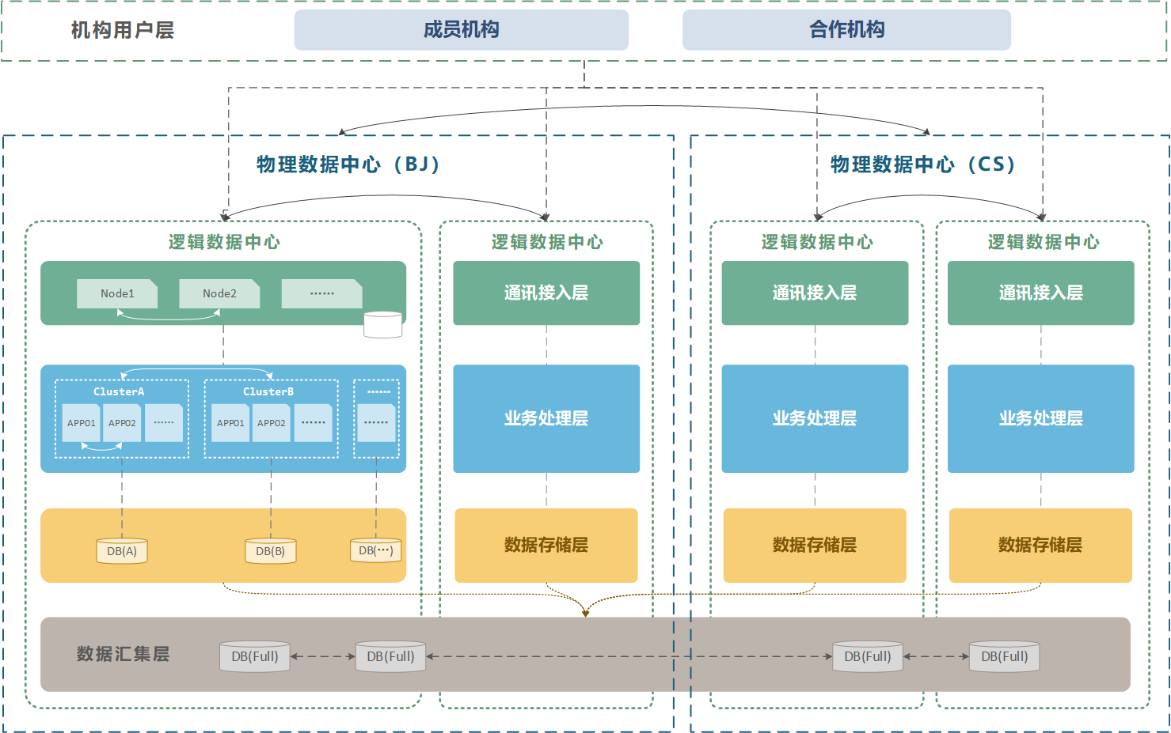
容灾架构
多级容灾
多点接入
多地副本
同构双活
Notes:
首先是容灾架构。业务连续性保障能力的构建，是分级保障、多层保障。
从纵向来看，物理数据中心是两个，北京和长沙；每个物理数据中心，我们建立了具备完全业务处理能力的逻辑中心。在双数据中心的布局下，我们向外提供两个对等的网络接入点。如果未来扩展成两地三中心，从逻辑层能够快速扩展。
从横向来看，自上而下分为通讯接入层、业务处理层、数据存储层，同时做了异地的跨数据中心数据汇集。每个数据中心的通讯层是集群运行，每个节点能力对等，总体容量冗余，在故障场景下能够自动隔离；业务处理层是分布式单元化架构，每个集群单元有独立的数据库和通讯节点，自成一体，是能够独立承载业务的最小单位，可以从节点层、单元层两个维度提供业务连续性保障；数据存储层按照业务单元部署节点，每个数据库节点也具备高可用能力；数据汇集层将异地双中心全量数据做了备份，两地四副本，保障数据的冗余和安全。

Slide 8
数据架构
三级数据架构
全量数据多副本
数据一致性保障
Notes:
然后是数据架构。数据是信息系统运行的生命线。在双活建设中，我们建立了三级数据架构，参数与流水读写分离，分布式单元化的流水汇集成为两地全量四副本，确保数据的安全冗余。同时，在数据一致性保障层面，以数据同步工具层逻辑保障为基础，叠加数据层的一致性比对和应用层的补偿兜底机制，确保数据的绝对安全。

Slide 9
路由策略
多层状态感知
灵活流量调配
无损切换保障
无感升级切换
Notes:
在路由层，作为业务链路的中间节点，我们主要实现了四项关键能力。
状态感知：外部接入层和服务总线形成双向探测，内部的通讯层、业务层也具备自动探测与隔离机制。
流量调配：成员机构侧依托于部署于行内的MFE前置，实现数据中心级、业务系统级、业务报文级的路由选择。
无损切换：切换过程中，灰度迁移流量。对于发送到错误位置的流量，服务总线主动纠偏，保障业务正常办理。
无感升级：各家成员机构部署的MFE，作为双活建设的哨兵，承担了重要的路由能力，成员机构无需改造，更新版本即可支持双活场景。

Slide 10
技 术 转 型 及 发 展
Notes:
在数字化转型地大潮下，农信银也在积极开展信息技术转型工作。对于支付清算系统来说，异地双活运行能力，为各项重点技术转型任务开展提供了有力支撑。

Slide 11
新机房建设及两地三中心布局
Notes:
首先是数据中心布局。业界标准的容灾形态是“两地三中心”，农信银也在积极推进工作，补齐这一块拼图。我们将依托于人民银行的基础设施，在北京建设同城数据中心，形成北京+长沙的两地三中心布局。从容灾形态上，支付清算系统具有后发优势，更上一层楼，实现多地多活运行。多活运行需要解决的多点接入、流量分发、状态探测以及异地的一致性保障问题，在异地双活模式下已经得到解决，增加同城数据中心在业务逻辑层可以自由扩展，主要的变化在于外部新增接入点。前面讲到的单个数据中心内的逻辑中心，可以平移成为物理中心，同一地域内对外保持接入层不变。再根据成员机构的适应性改造进展，逐步将接入层分裂到不同的物理中心，形成两地三中心的多活形态。

Slide 12
农信云工程
Notes:
在两地三中心的数据中心布局下，农信银中心开展了全栈信创的农信云建设。统筹网络、主机、数据中心等基础资源，建设一云多芯的基础底座，构建“1张骨干网+两地数据中心+1朵农信云”的“1+2+1”农信银新一代IT基础设施。具备IaaS+SaaS一体化、一云多芯双栈并行、两地三中心统一纳管的特征。

Slide 13
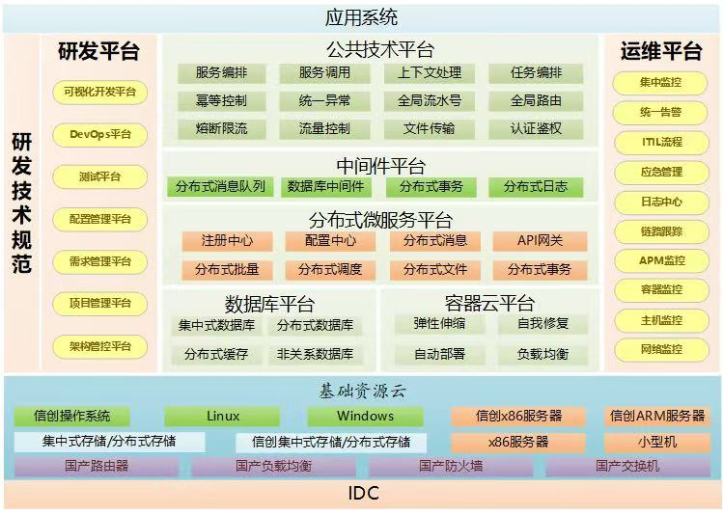
AKTD及架构转型
Notes:
数据中心和农信云，在基础资源、IaaS和PaaS层提供了支撑。在此之上，我们结合AKTD的工作总安排，统筹推进AKTD和架构转型，建设分布式研发体系。形成1+5+1+1的格局。
1是一朵云，就是前面介绍的农信云；5是5大运行平台，包括分布式微服务平台、中间件平台、容器云平台、数据库平台及公共技术平台；另外两个1是研发平台和运维平台。
云工程与架构转型，共同为AKTD的改造提供了土壤。对于支付清算系统来说，分布式单元化架构和异地双活运行是我们稳妥推进AKTD的利器。
AKTD的目标实现过程中，我们最关注的是系统的稳定运行，支付清算系统的架构天然提供了平滑过渡的条件。我们采取了分级染色的方式逐步灰度，从节点层、单元层、逻辑中心层、数据中心层逐级替代，双轨并行期间由同级提供兜底保障，稳妥实现全栈AK的单轨运行。

Slide 14
四位一体，统筹推进
统筹规划、分类推进
齐头并进、相互衔接
试点先行、以点带面
平滑过渡、平稳安全
Notes:
在工作开展上，各项重点任务交叉协同、相互依赖、一体推进。我们围绕央行科技司对AK工作的部署，以AK计划为时间基准，结合基础资源供给、架构平台建设、应用系统改造的进度情况，分类安排各项工作。以业务系统的运行态视角，构建清晰明确的实施路径。

Slide 15
四位一体，统筹推进
应用系统
运行中心
AKTD状态
上云状态
Notes:
这是针对不同类别的应用系统，在不同的阶段，以什么样的形态运行于哪些数据中心的规划图，这只是诸多系统的一部分，主要展示从全局视角推进各项工作的实施规划。

Slide 16
农信银支付清算系统新形态
Notes:
这两张图，是结合新机房、农信云、安可替代和分布式转型，农信银支付清算系统最终呈现的新形态。静态来看，功能架构以及配套的工具流程、服务支撑、体系机制更加完备；动态来看，两地三中心布局下的云上运行，为业务连续性提供强大保障。

Slide 17

未来关键词
提升关键基础设施运营水平
一云多芯 两地三活 弹性扩展 灵活切换
提升信息系统建设运营质效
自动化研发 数字化运维 智能化监控 全方位安全
提升业务创新支撑能力
稳敏双态、系统融合、能力共享、灵活高效
提升农信银综合科技水平
技术升级 架构升级 工具升级 理念升级
Notes:
最后总结一下。农信银支付清算系统已经阶段性完成了容灾建设，以此为基础，将继续深入推进数字化转型进程。主要体现为四个提升。
提升关键基础设施运营水平：建设基于信创的一云多芯的云底座，建设两地多活数据中心，构建横跨两地数据中心的骨干网，形成新一代IT云基础设施，推进两地三中心双活容灾建设，提升系统处理性能、健壮性，提升弹性扩展能力，提高安全防护能力，保证信息系统安全、高效、稳定运行，支撑农信银业务快速发展，提升农信银关键基础设施运营水平。
提升信息系统建设运营质效：统一技术路线及技术底座，构建统一的数字化、自动化研发、运维平台，推进系统建设运营数字化转型，实现以技术手段解决技术问题，提高研发效率，提高运维速度，提升信息系统建设运营质效。
提升业务创新支撑能力：通过系统架构转型，转变竖井式系统建设模式，构建稳敏双态的研发能力，强化系统融合与能力共享，构建技术中台、业务中台、数据中台，提升技术及业务服务共享能力，形成配置化、可视化、流程化的业务研发模式，提升业务创新支撑能力。
提升农信银金融科技水平 ：通过农信云建设及信息系统分布式架构转型，构建农信银统一数字化技术底座，推进技术体系向行业主流方向升级，全面提升农信银金融科技水平，引领农村金融机构金融科技发展。
通过这四个提升，最终形成架构合理、多活运行、安全智能的云上支付清算系统，开启高质量发展新征程。我的汇报到此结束，谢谢大家。

Slide 18
敬 请 指 导

